Slide 1

Запись к врачу
Приложение для поликлиники на Python и PostgreSQL
Жилин Павел Витальевич · группа 3ИП-1-24
Notes:
Здравствуйте! Я расскажу о приложении для записи к врачу в поликлинике: что оно умеет и как устроена база данных на PostgreSQL.

Slide 2
Что умеет приложение
1
Каталог врачей
2
Вход по ролям
Карточки с фото, специальностью, стажем и ценой. Мало талонов — красная подсветка.
Клиент, менеджер и администратор получают разные возможности.
3
Запись на приём
4
Управление заказами
Выбор числа талонов, проверка остатка, заказ сохраняется в PostgreSQL.
Список записей, состав и итог. Администратор правит дату и удаляет позиции.
Notes:
Четыре главные возможности: каталог, роли, запись и управление заказами.

Slide 3
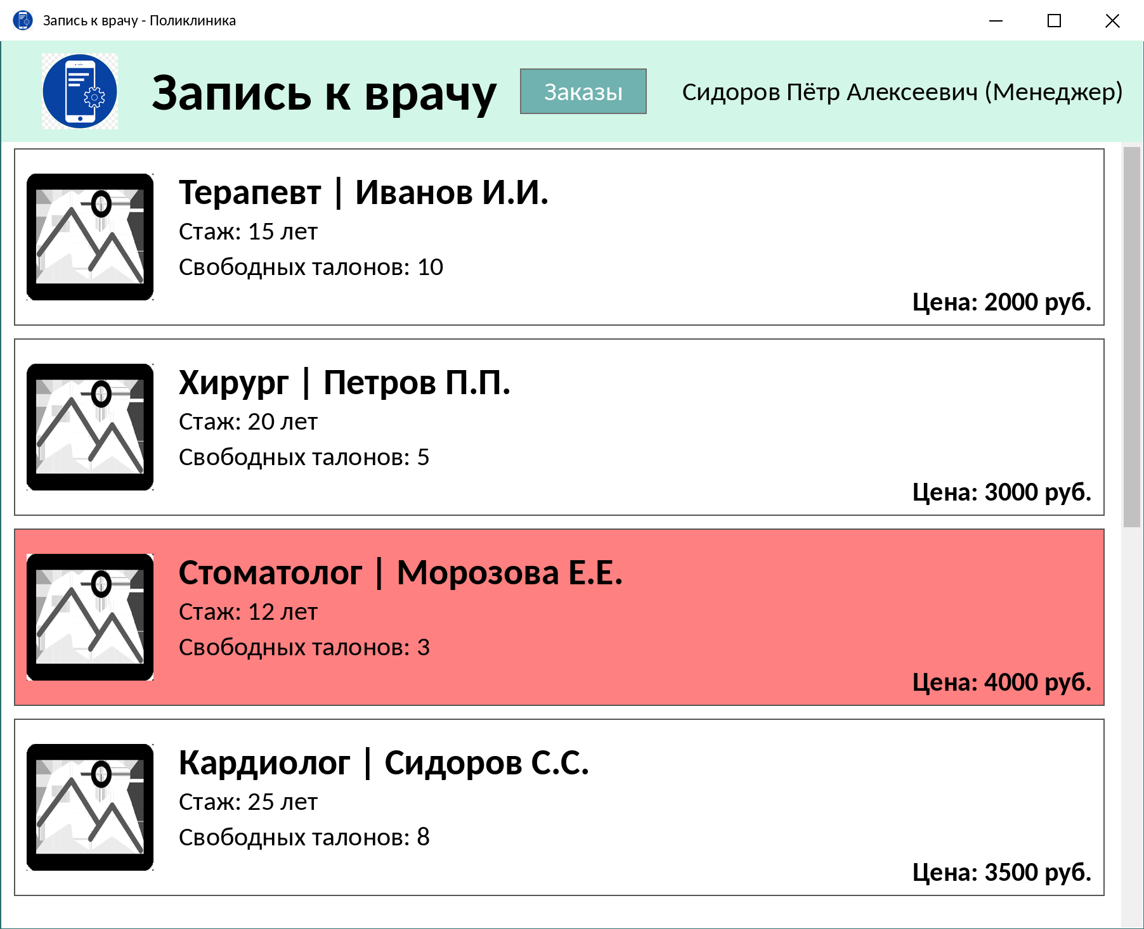
Каталог врачей
Все врачи поликлиники на одном экране: фото, специальность, стаж, число свободных талонов и цена.
Красная карточка — осталось 3 талона или меньше
Notes:
Каталог загружается из PostgreSQL. Если фото нет — подставляется заглушка picture.png.

Slide 4
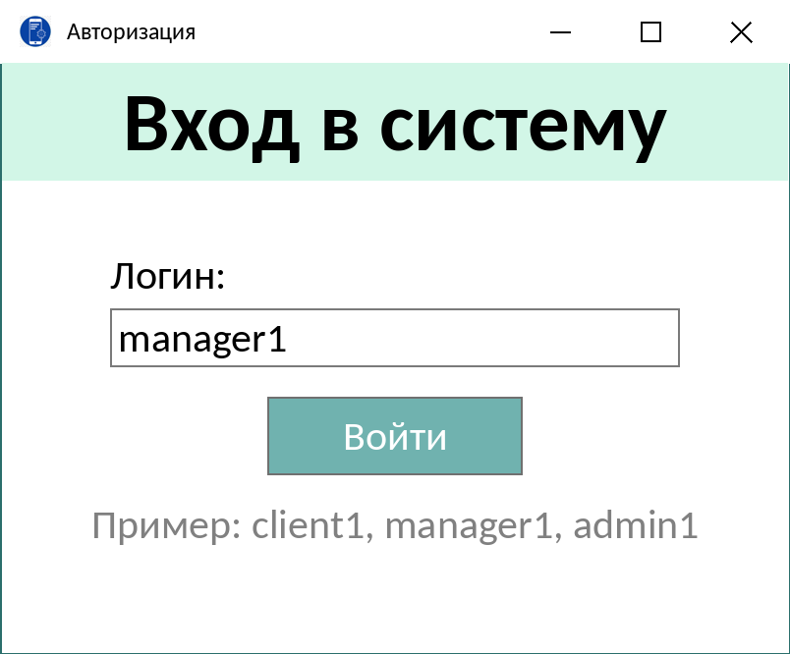
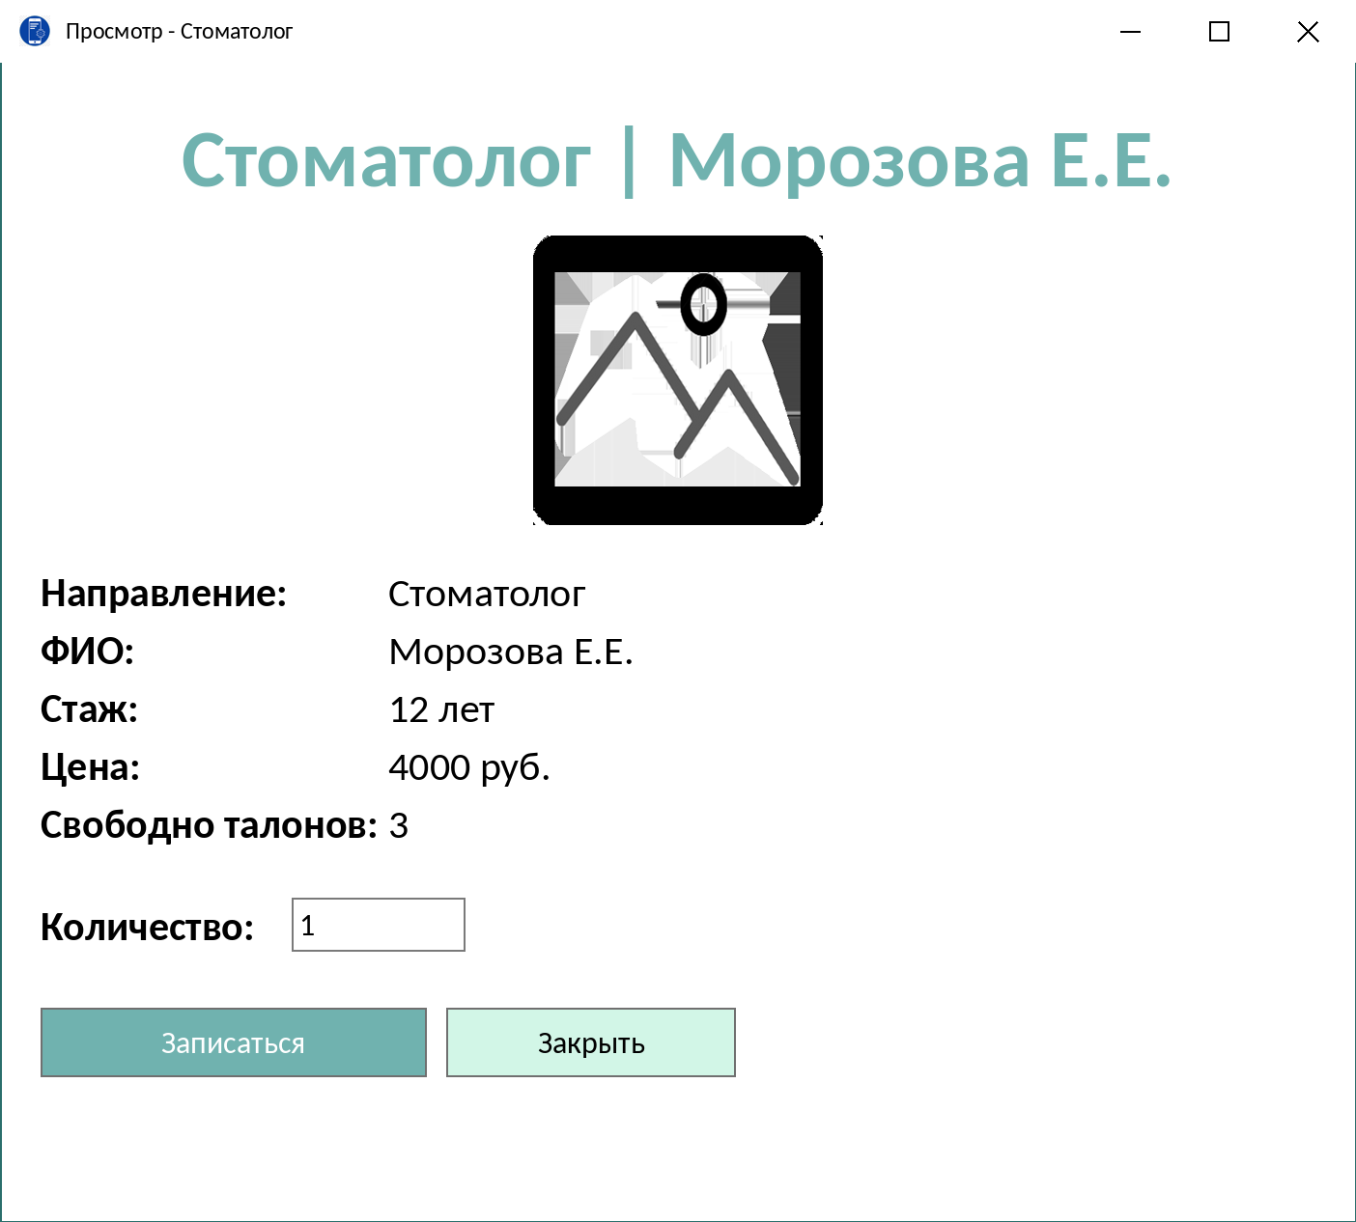
Вход и запись на приём
1. Вход по логину
2. Выбор врача и числа талонов
Notes:
Пользователь входит по логину, затем выбирает врача и количество талонов. Заказ создаётся одной транзакцией.

Slide 5
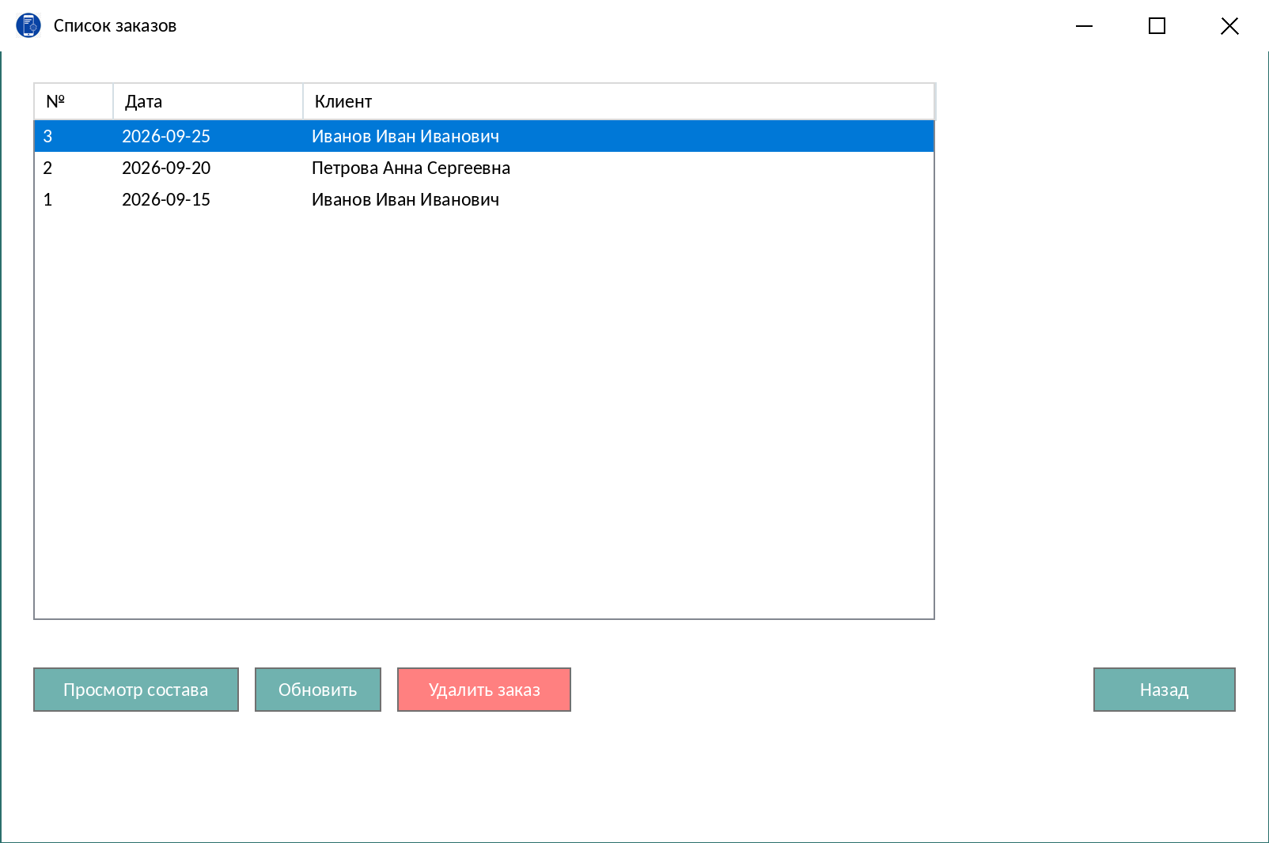
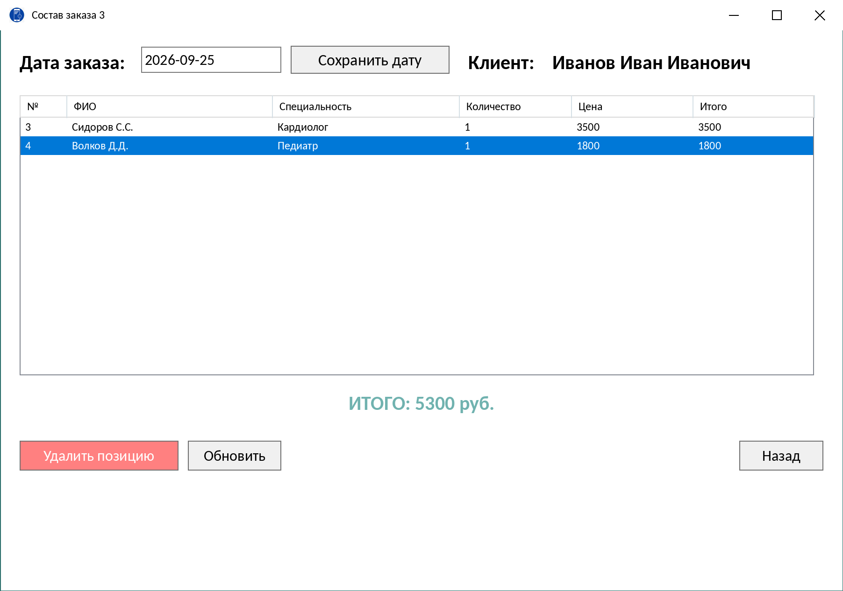
Заказы и их состав
Менеджер и администратор видят все записи
Состав и итог; администратор может править
Notes:
Список заказов доступен менеджеру и администратору. Администратор может менять дату и удалять позиции — талоны возвращаются врачу.

Slide 6
База данных PostgreSQL
6 таблиц в третьей нормальной форме, связи через внешние ключи, CHECK-ограничения.
roles
users
specialties
id, name
login, full_name, role_id
id, name
doctors
orders
order_items
specialty_id, full_name, experience_years, price, slots
order_date, client_id
order_id, doctor_id, quantity, price
Notes:
Справочники ролей и специальностей вынесены отдельно — это нормализация до 3НФ. Цена в заказе хранится на момент записи.

Slide 7
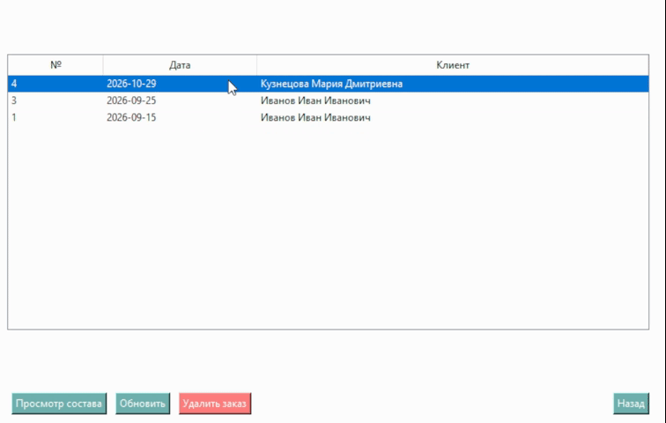
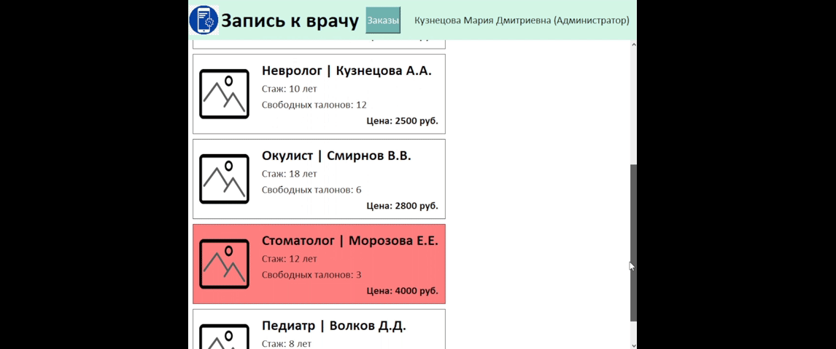
Видео
\
Python · Tkinter · PostgreSQL · psycopg2
Notes:
Итог: приложение работает с PostgreSQL, учитывает роли и безопасно создаёт записи в одной транзакции. Спасибо за внимание!

